Slide 1


北京万峰恒业
南京翡翠天域项目
www.soudi365.com
2024年12月09日

Slide 2
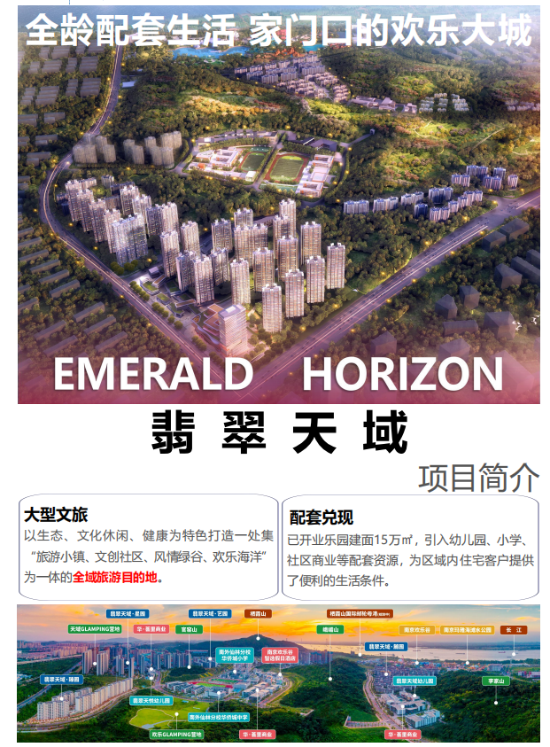
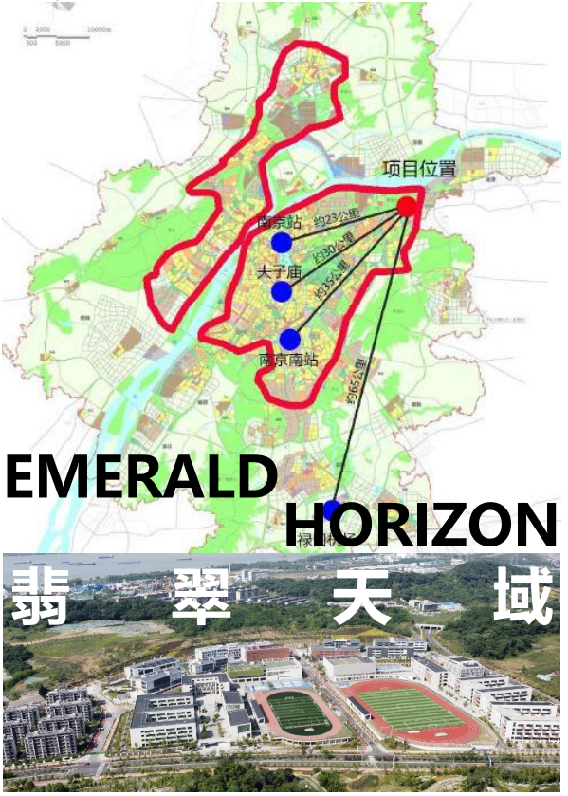
项目概况

Slide 3
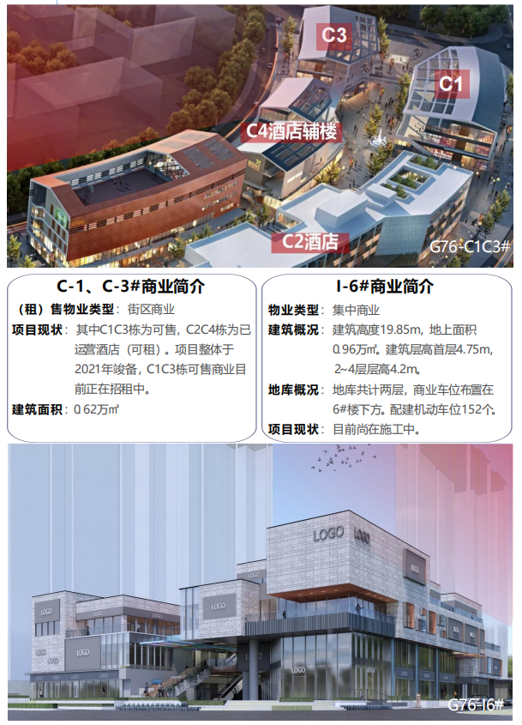
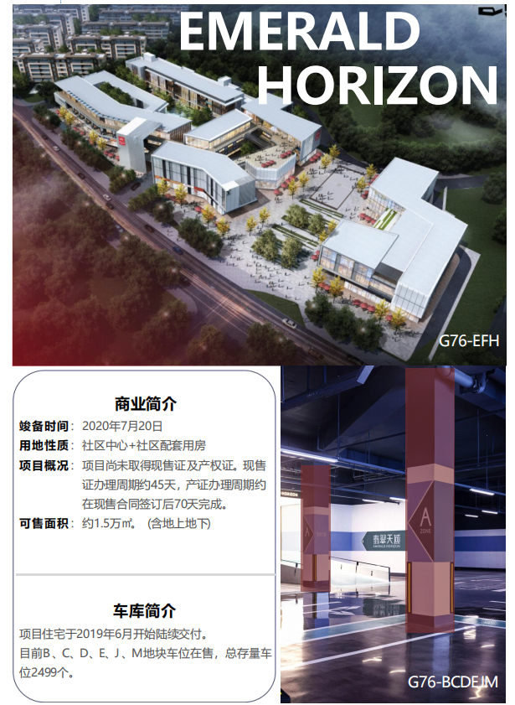
项目区位

Slide 4

地 产 价 值 发 现 者
Thanks

